Slide 1
Fracturas expuestas en tobillo-pie y estrategias de fijación externa
Mauricio Parra Henríquez

Slide 2
Objetivos
Conocer la epidemiología
Establecer diagnóstico correcto y oportuno
Manejo inicial estandarizado
Técnicas de fijación externa
Estrategias reconstrucción con fijador externo

Slide 3
Epidemiología
IMPORTANCIA DEL PROBLEMA
Incidencia Global 11.5 por 100000 personas / año.
57.5% por accidentes transito (peatones, motociclistas) > caídas > deportes.
Mayor frecuencia sexo masculino (7:3)
1º Falanges mano, 2º tibia, 3º radio distal
C. M. Court.Brown. Unjury, 1998; vol 25, (7).
Mohamed J. Halawi. Orthopedics, 2015; 38 (11).
M. Parra H. Guías clínicas manejo fracturas expuestas. H Clínico Mutual Seg, 2018

Slide 4
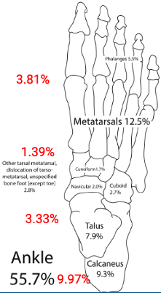
Epidemiología
IMPORTANCIA DEL PROBLEMA
Más severas en miembro inferior
Diáfisis tibia: 56% Gustillo III.
Tibia distal: 73% Gustillo III.
Tobillo-pie: 18.5% fracturas expuestas.
C. M. Court.Brown. Unjury, 1998; vol 25, (7).
N. Shibuya. J Foot & Ankle surgery; 2014, vol 53 (5)

Slide 5
Epidemiología
FUTURO PRÓXIMO.
Fracturas expuestas de baja energía en población mayor en aumento
20.3% fracturas expuestas de tobillo en mayores 65 años (> mujeres)
Weber B expuestas: 93% con exposición medial
Factores asociados: pluripatología (>5: mortalidad), polifarmacia (>4: caídas), DM, alteraciones órganos sentidos, malnutrición, patología neurodegenerativa, sarcopenia.
Mortalidad (>65 años): 27,27% a los 2.67 meses . (FX cadera: 19% a los 3 meses)
C. M. Court.Brown. Unjury, 1998; vol 25, (7).
William P Toole. J Foot & Ankle surgery; 2015 (1-4)
M. Obaska. Injury; 2015, 46 (8)

Slide 6
DIAGNÓSTICO
Fx expuesta: foco está comunicado directa o indirectamente comunicado con el exterior.
Elementos a considerar:
Compromiso óseo (conminución)
Compromiso partes blandas (estado neurovascular, necrosis)
Contaminación (infección)
Evaluación prioritaria y manejo oportuno (urgencia no derivable):
Clasificación final: post pabellón ( consignar en ficha y/o protocolo)
Mohamed J. Halawi. Orthopedics, 2015; 38 (11).
M. Parra H. Guías clínicas manejo fracturas expuestas. H Clínico Mutual Seg, 2018

Slide 7
MANEJO INICIAL / OBJETIVOS
Objetivos del tratamiento: prevenir infección, consolidación, restaurar función
Pilares del tratamiento:
Profilaxis antibiótica
Aseo quirúrgico
Cobertura partes blandas
Estabilización esquelética
No olvidar: Historia clínica completa, consignar hora del evento, estatus neurovascular
Mohamed J. Halawi. Orthopedics, 2015; 38 (11).
M. Parra H. Guías clínicas manejo fracturas expuestas. H Clínico Mutual Seg, 2018
Gustilo RB. J Trauma; 1984, 24:742

Slide 8
MANEJO INICIAL / PROFILAXIS ANTIBIÓTICA
Estudios nivel I, recomendación grado A.
Precoz: antes de las 3 horas disminución infección 40%
Sin prescripción universal, específicos por cada centro. (cefalosporinas 1-2)
Tiempo (1 a 3 días) y dosis adecuadas según microorganismo involucrado
Tipo I y II: Gram +
Tipo III: Gram + / Gram –
Alta contaminación, ambiente agrícola, extenso compromiso partes blandas: Gram.+ / Gram – / anaerobios.
Profilaxis antitetánica según corresponda. (MINSAL)
Mohamed J. Halawi. Orthopedics, 2015; 38 (11).
Standars for the managment of the open fractures, BAPRA/BOA. Oxford University press 2020.
Gustilo RB. J Trauma; 1984, 24:742

Slide 9
MANEJO INICIAL / ASEO QUIRÚRGICO
Oportuno, pero no urgente si administración ATB fue precoz. Alta contaminación: inmediato; moderada: 12 horas; leve: 24 horas.
Equipo con experiencia, idealmente el mismo que realizara la OTS
Solución fisiológica o ringer lactato (No antisépticos, ATB, etc.)
No lavado pulsátil
Desbridamiento cuidadoso y sistemático de tejidos contaminados o desvitalizados.
Nueva irrigación
Nueva cobertura estéril
No cultivos de regla. Solo 18% correlación
Mohamed J. Halawi. Orthopedics, 2015; 38 (11).
Standars for the managment of the open fractures, BAPRA/BOA. Oxford University press 2020.
CG Zalabras. Infect Dis Clin N Am, 2017 (31)

Slide 10
MANEJO INICIAL / COBERTURA PARTES BLANDAS
Ideal: cierre primario ( sin tensión )
Colgajos locales
Colgajos Libres microquirúrgicos (extremidad inferior) III-B
Cobertura definitiva: 72 horas, mismo tiempo OTS interna definitiva
VAC : muy útil…….pero
Anemia
No debe impedir nuevos aseos y cobertura precoz
Mohamed J. Halawi. Orthopedics, 2015; 38 (11).
Standars for the managment of the open fractures, BAPRA/BOA. Oxford University press 2020.
Daniel Z. You. OTA Int 2020 Mar; 3(1): e067.

Slide 11
MANEJO INICIAL / ESTABILIZACIÓN ÓSEA
Gold estándar: fijación interna primaria (descontaminación efectiva, tejido óseo viable, partes blandas adecuadas)
No aumenta tasa infección. Tipo I, II, III-A.
Rol fijación externa temporal: estabilidad ósea rápida con mínima manipulación partes blandas.
Grado III
Politrauma /Control de daños.
LXFX bi o trimaleolares cerradas > 60 años: 45-73% perdida reducción dentro del yeso -> compromiso secundario de partes blandas.
Mohamed J. Halawi. Orthopedics, 2015; 38 (11).
Standars for the managment of the open fractures, BAPRA/BOA. Oxford University press 2020.
M. Parra H. Guías clínicas manejo fracturas expuestas. H Clínico Mutual Seg, 2018

Slide 12
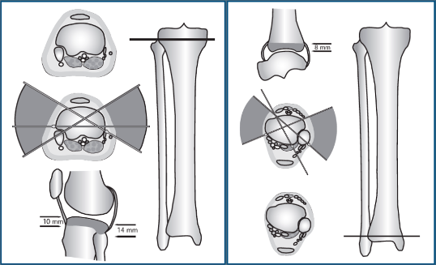
Fijación externa / Zonas seguridad
James J. Hutson. Tech Orth; 2002, 17 (1)

Slide 13
Fijación externa / Zonas seguridad
James J. Hutson. Tech Orth; 2002, 17 (1)

Slide 14
Fijación externa / Zonas seguridad
James J. Hutson. Tech Orth; 2002, 17 (1)

Slide 15
Fijación externa / Tutor tubular
Objetivos:
Alineación
Estabilidad
Cohibir sangrado
Protección partes blandas
Configuraciones:
Monoplanar
Biplanar
Multiplanar
Modular
Jesse E. Bible. JAAOS 23 (11) 2015
Tejwani, Nirmal. JAAOS 23 (2) 2015
Aofoundation.org

Slide 16
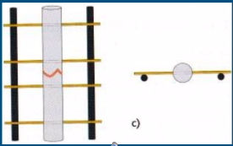
Fijación externa / Tutor tubular pierna
Monoplanar
Monoplanar bilateral
Jesse E. Bible. JAAOS 23 (11) 2015
Tejwani, Nirmal. JAAOS 23 (2) 2015
Aofoundation.org

Slide 17
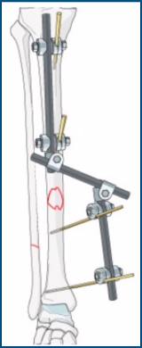
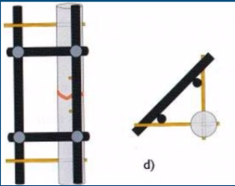
Fijación externa / Tutor tubular pierna
Biplanar
Modular
Jesse E. Bible. JAAOS 23 (11) 2015
Tejwani, Nirmal. JAAOS 23 (2) 2015
Aofoundation.org

Slide 18
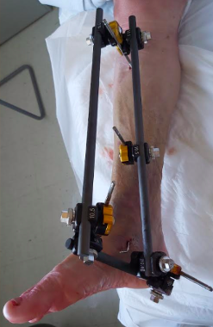
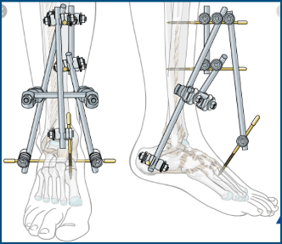
Fijación externa / Tutor tubular tobillo/talo/pilón
Delta
Modular medial
Jesse E. Bible. JAAOS 23 (11) 2015
Tejwani, Nirmal. JAAOS 23 (2) 2015
Aofoundation.org

Slide 19
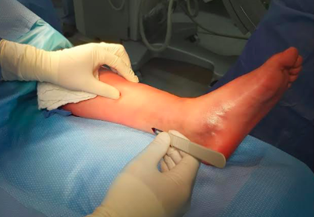
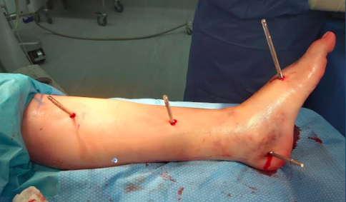
Fijación externa / Tutor tubular tobillo/talo/pilón

Slide 20
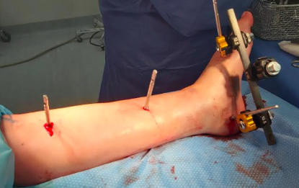
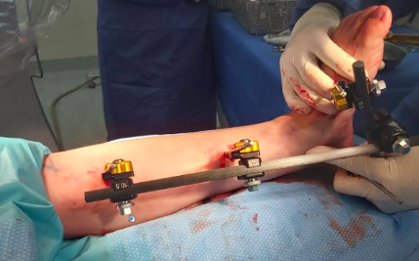
Fijación externa / Tutor tubular tobillo/talo/pilón

Slide 21
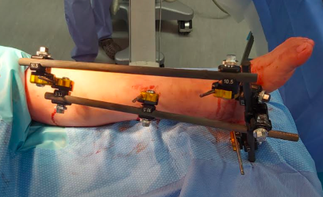
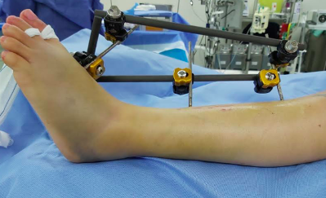
Fijación externa / Tutor tubular tobillo/talo/pilón

Slide 22
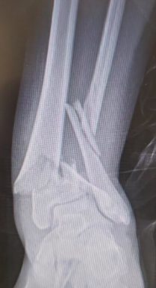
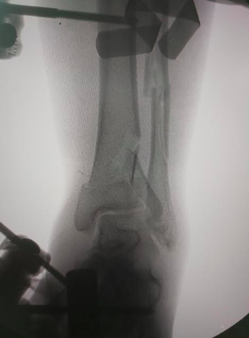
Fijación externa / Tutor tubular tobillo/talo/pilón

Slide 23
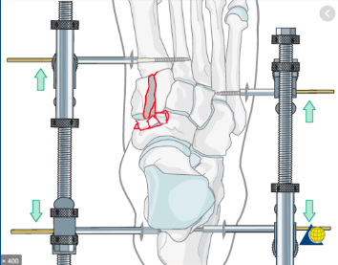
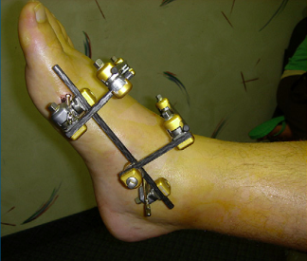
Fijación externa / Tutor tubular medio pie

Slide 24
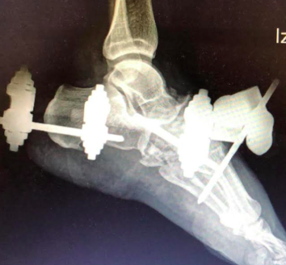
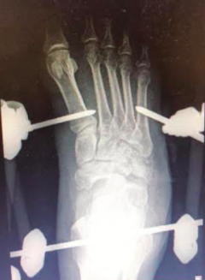
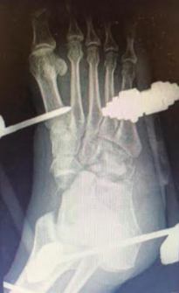
Fijación externa / Tutor tubular medio pie

Slide 25
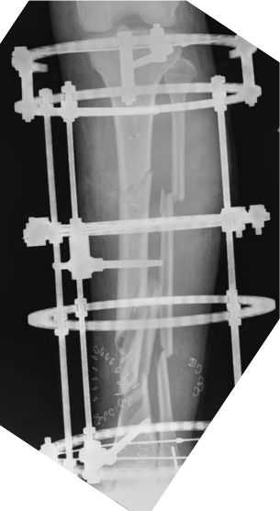
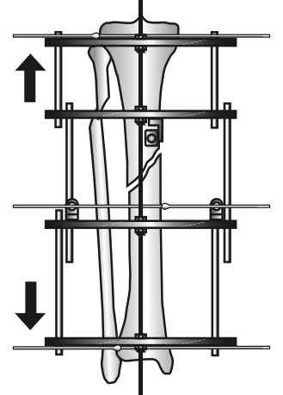
Fijación externa / estrategias tratamiento definitivo
Fijación in situ

Slide 26
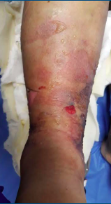
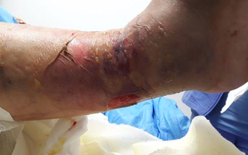
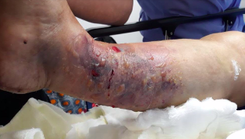
Fijación externa / estrategias tratamiento definitivo
Femenino 62 años
DM, Obesidad
Caída altura 60 cm
48 horas evolución

Slide 27
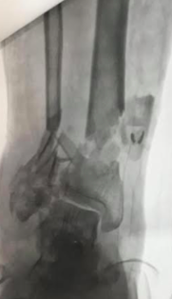
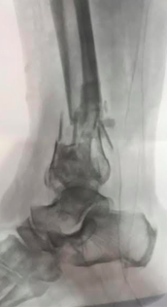
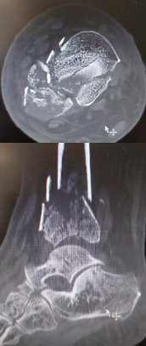
Caso clínico

Slide 28
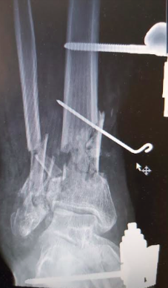
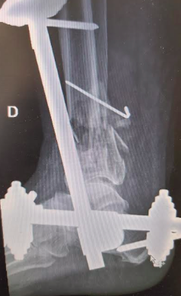
Caso clínico

Slide 29
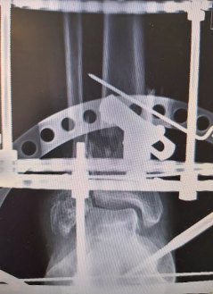
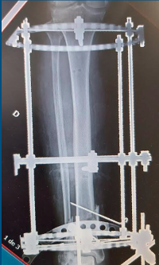
Caso clínico

Slide 30
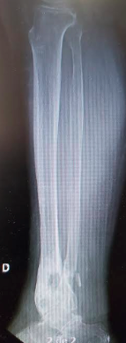
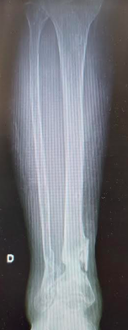
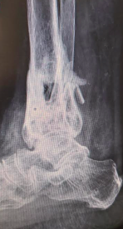
Caso clínico

Slide 31
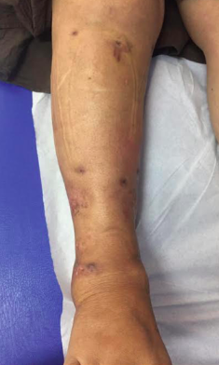
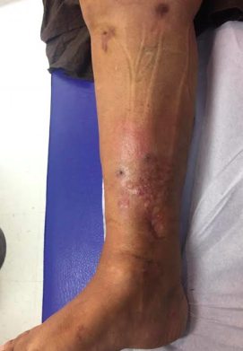
Caso clínico

Slide 32
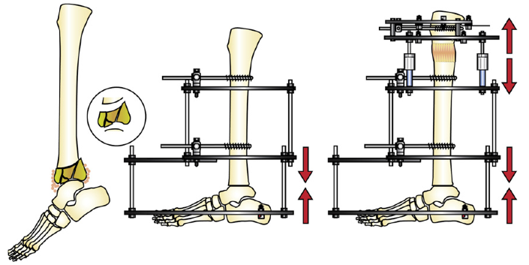
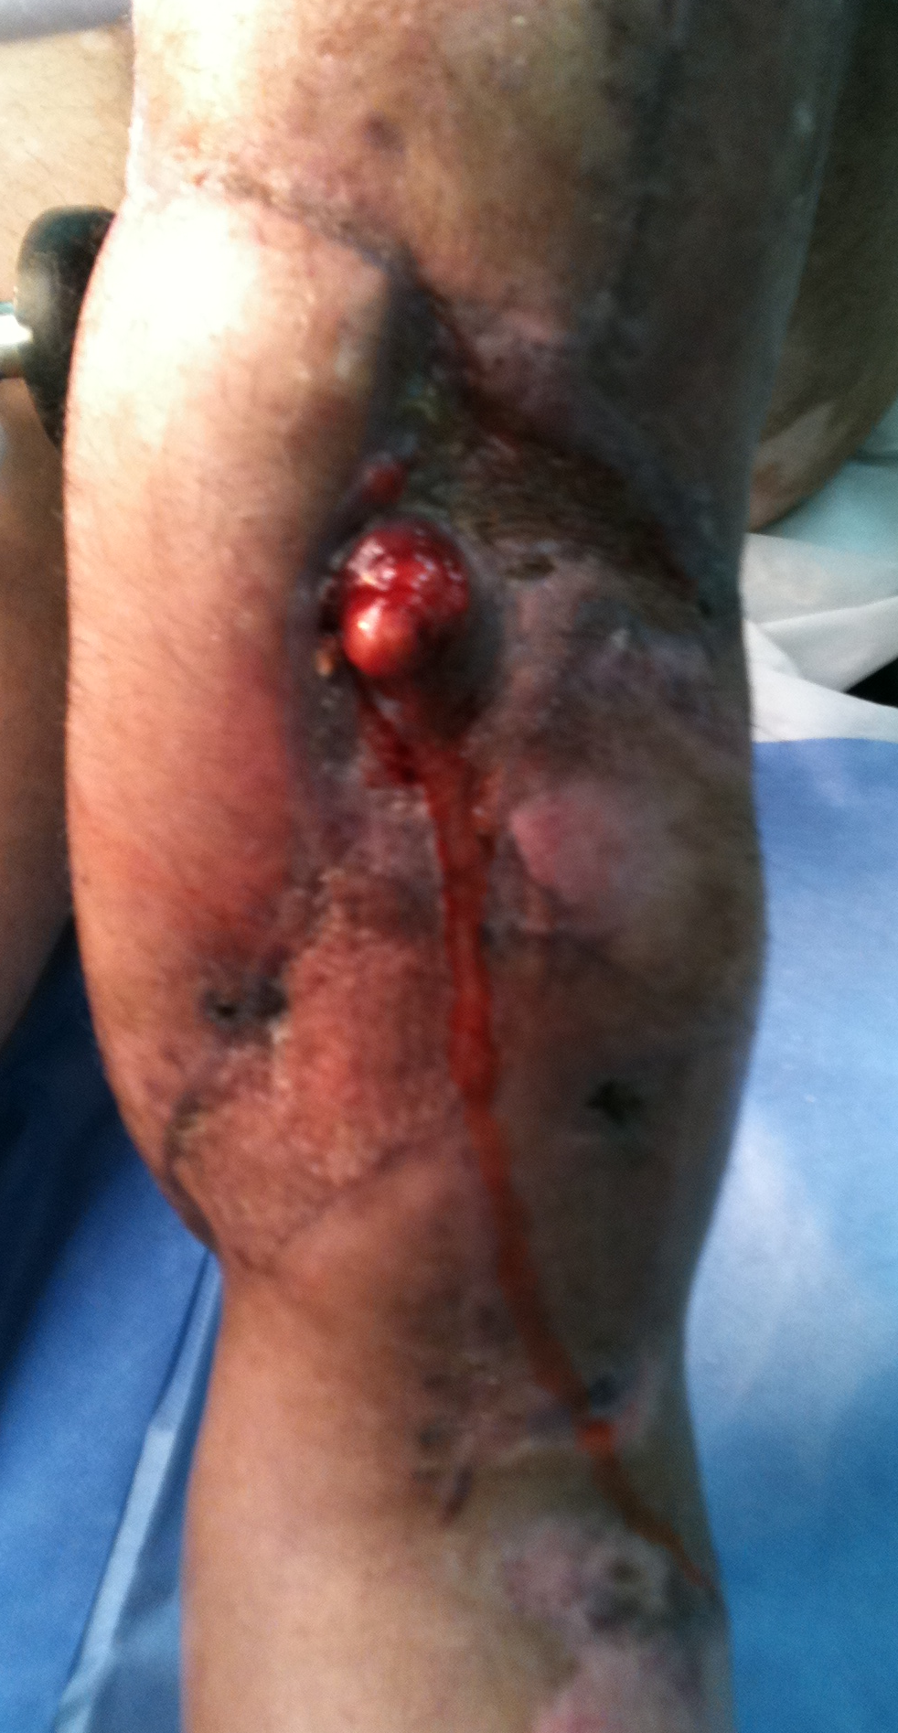
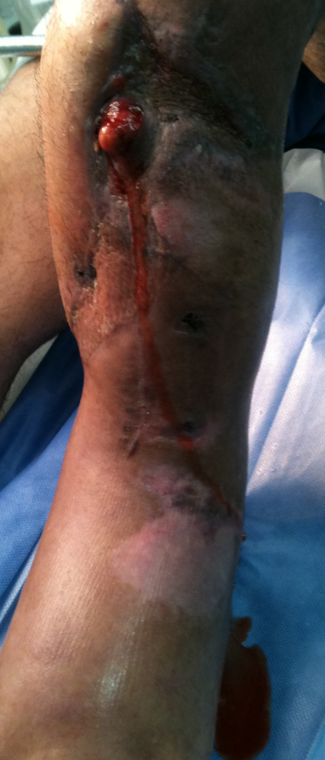
Fijación externa / estrategias tratamiento definitivo
Acortamiento agudo / alargamiento

Slide 33
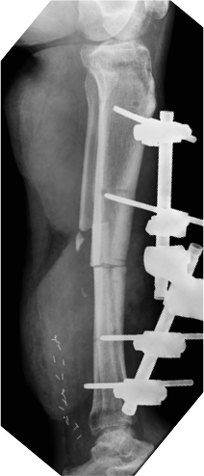
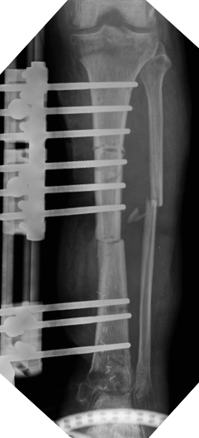
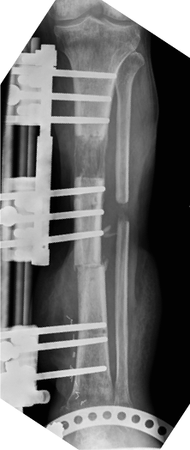
Fijación externa / estrategias tratamiento definitivo

Slide 34
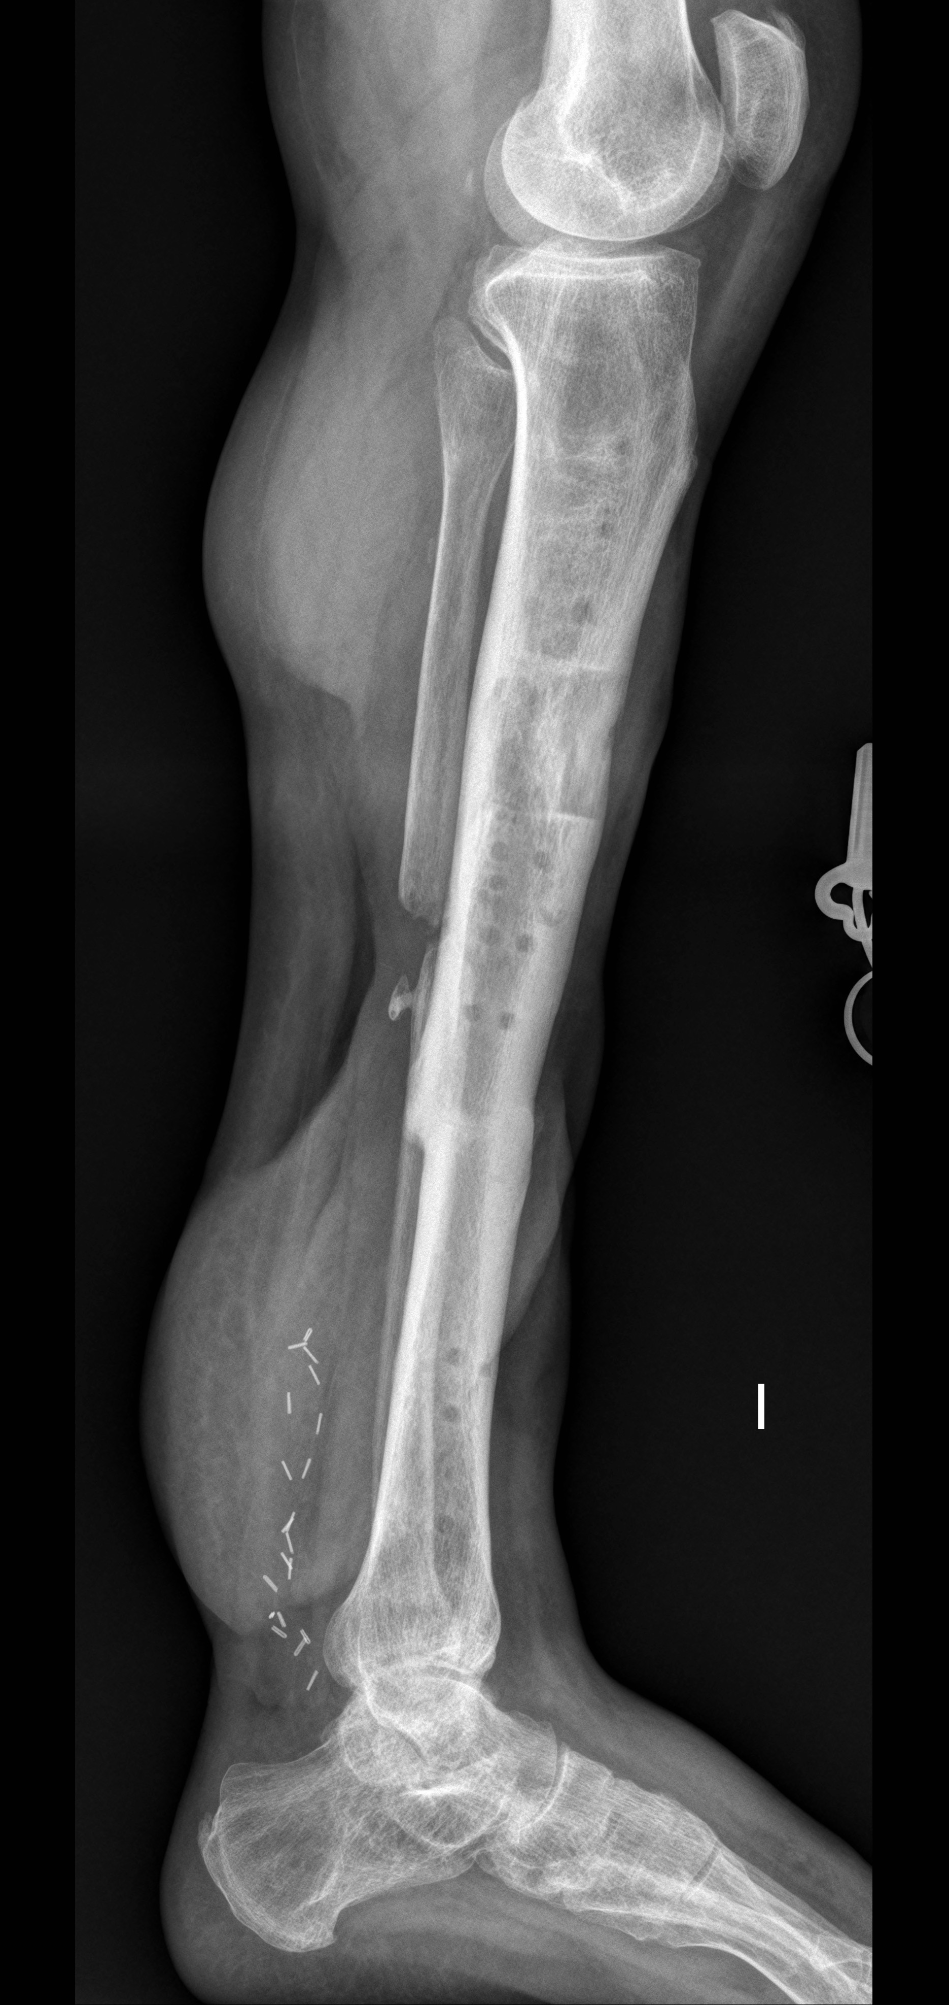
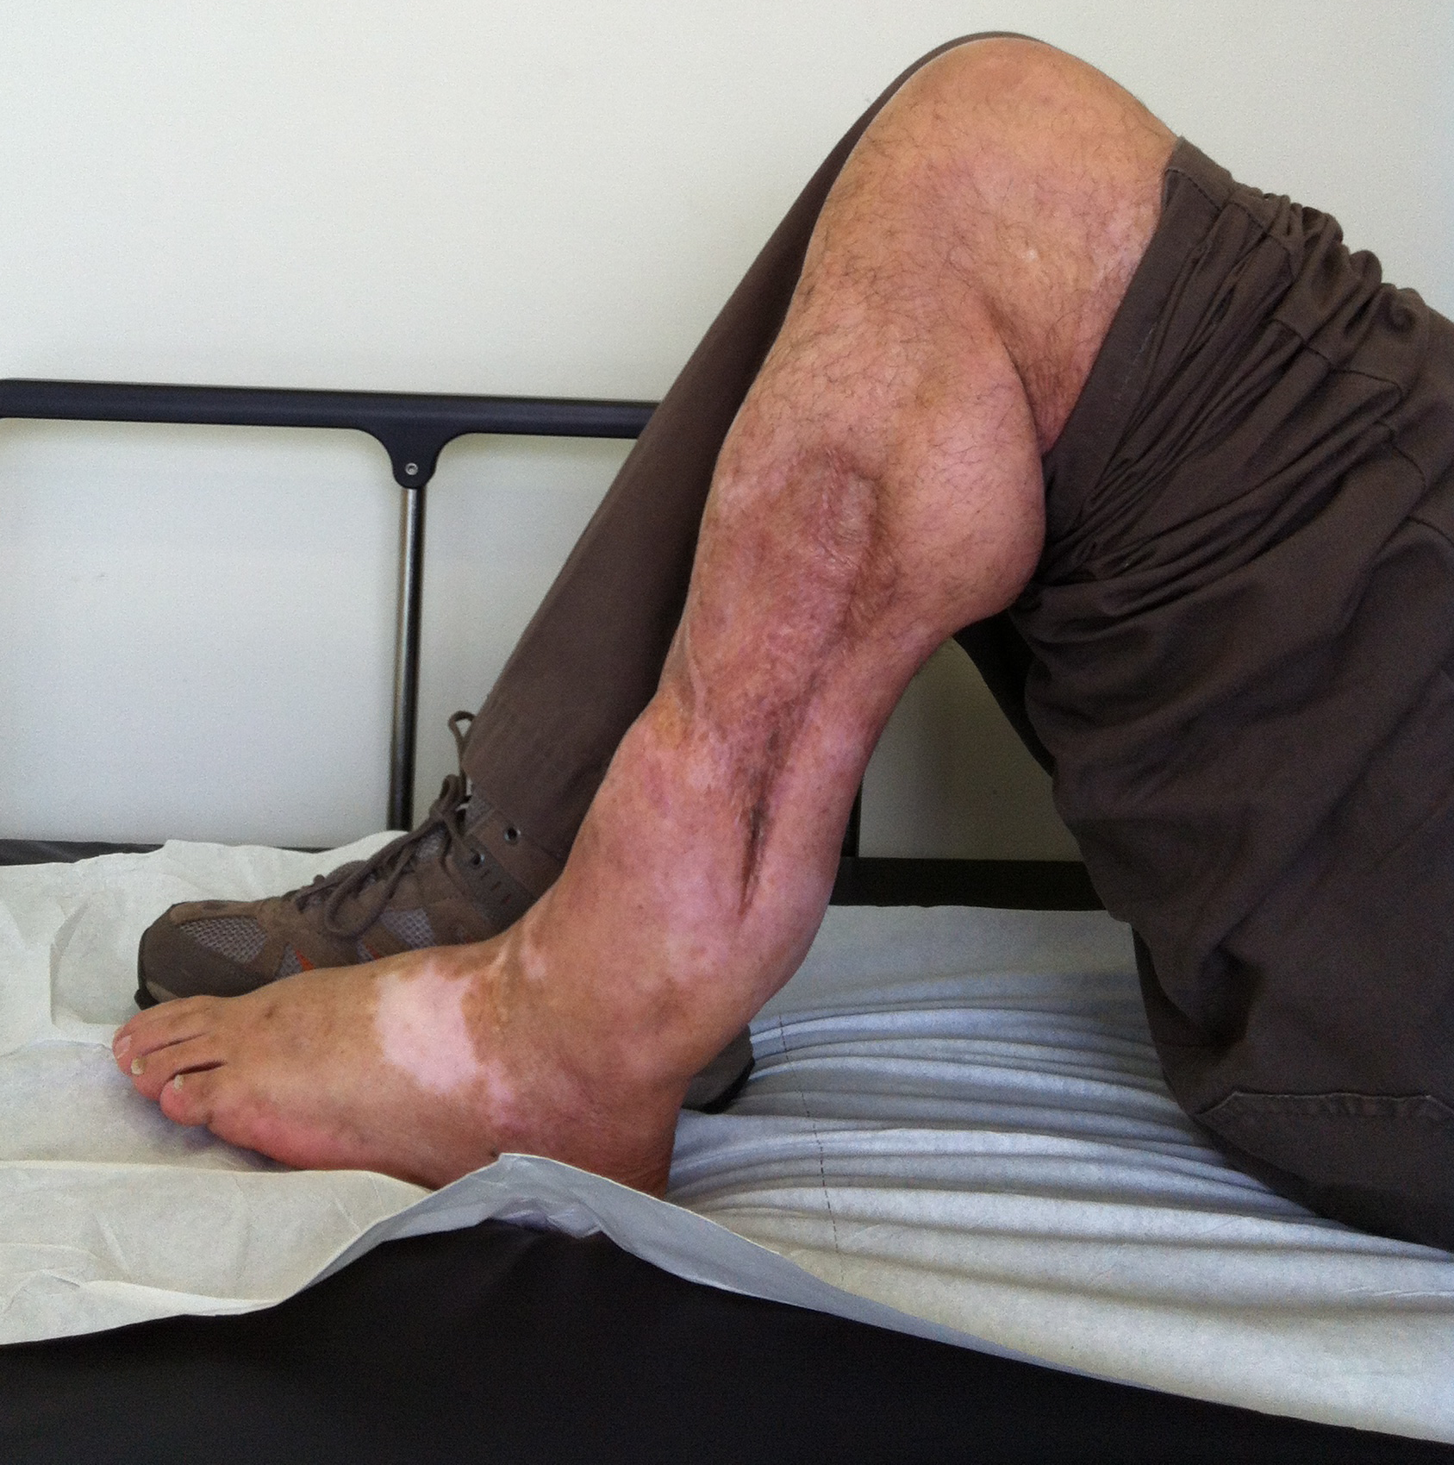
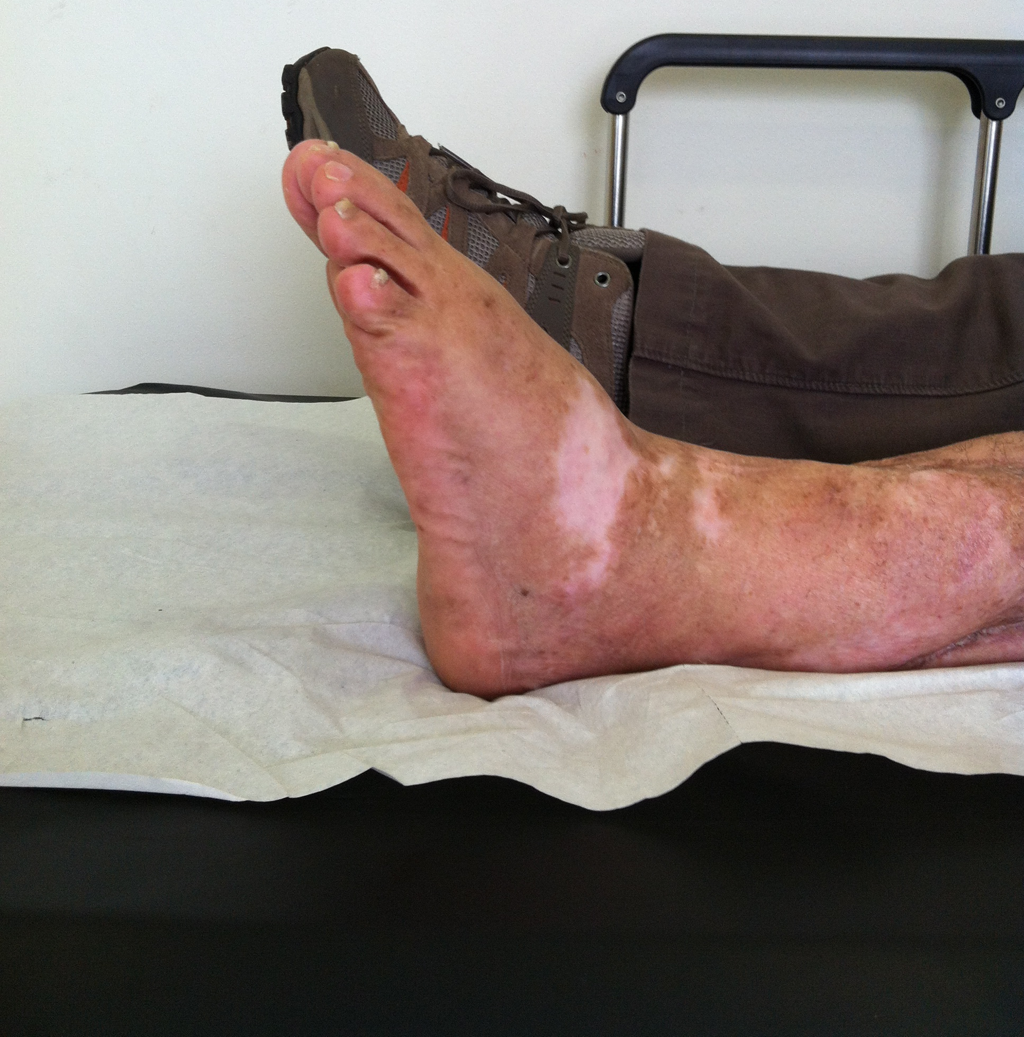
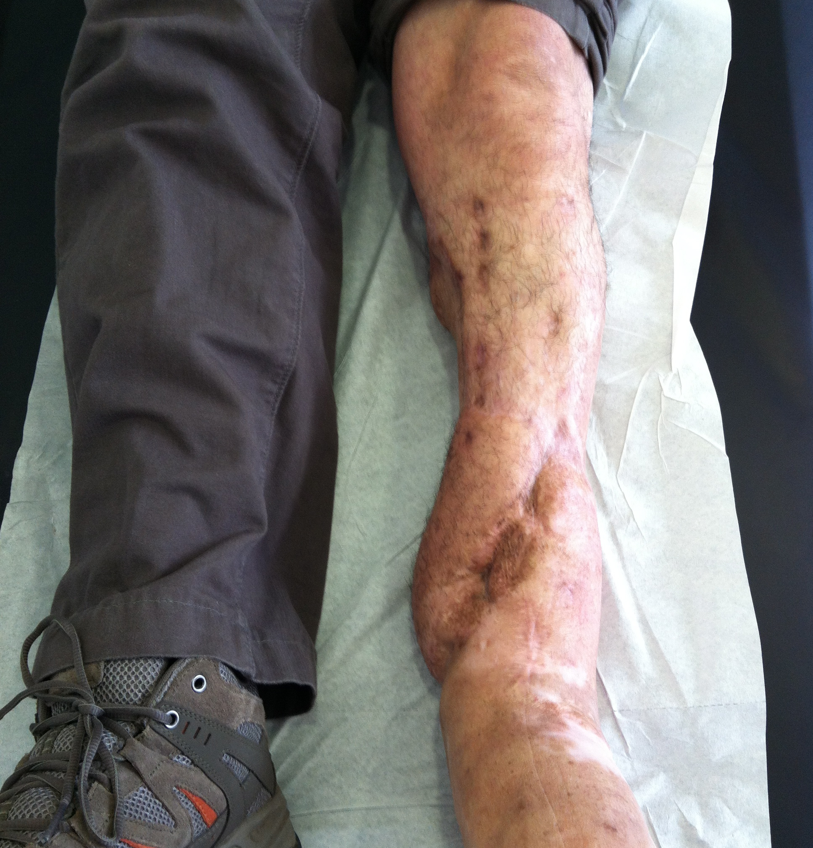
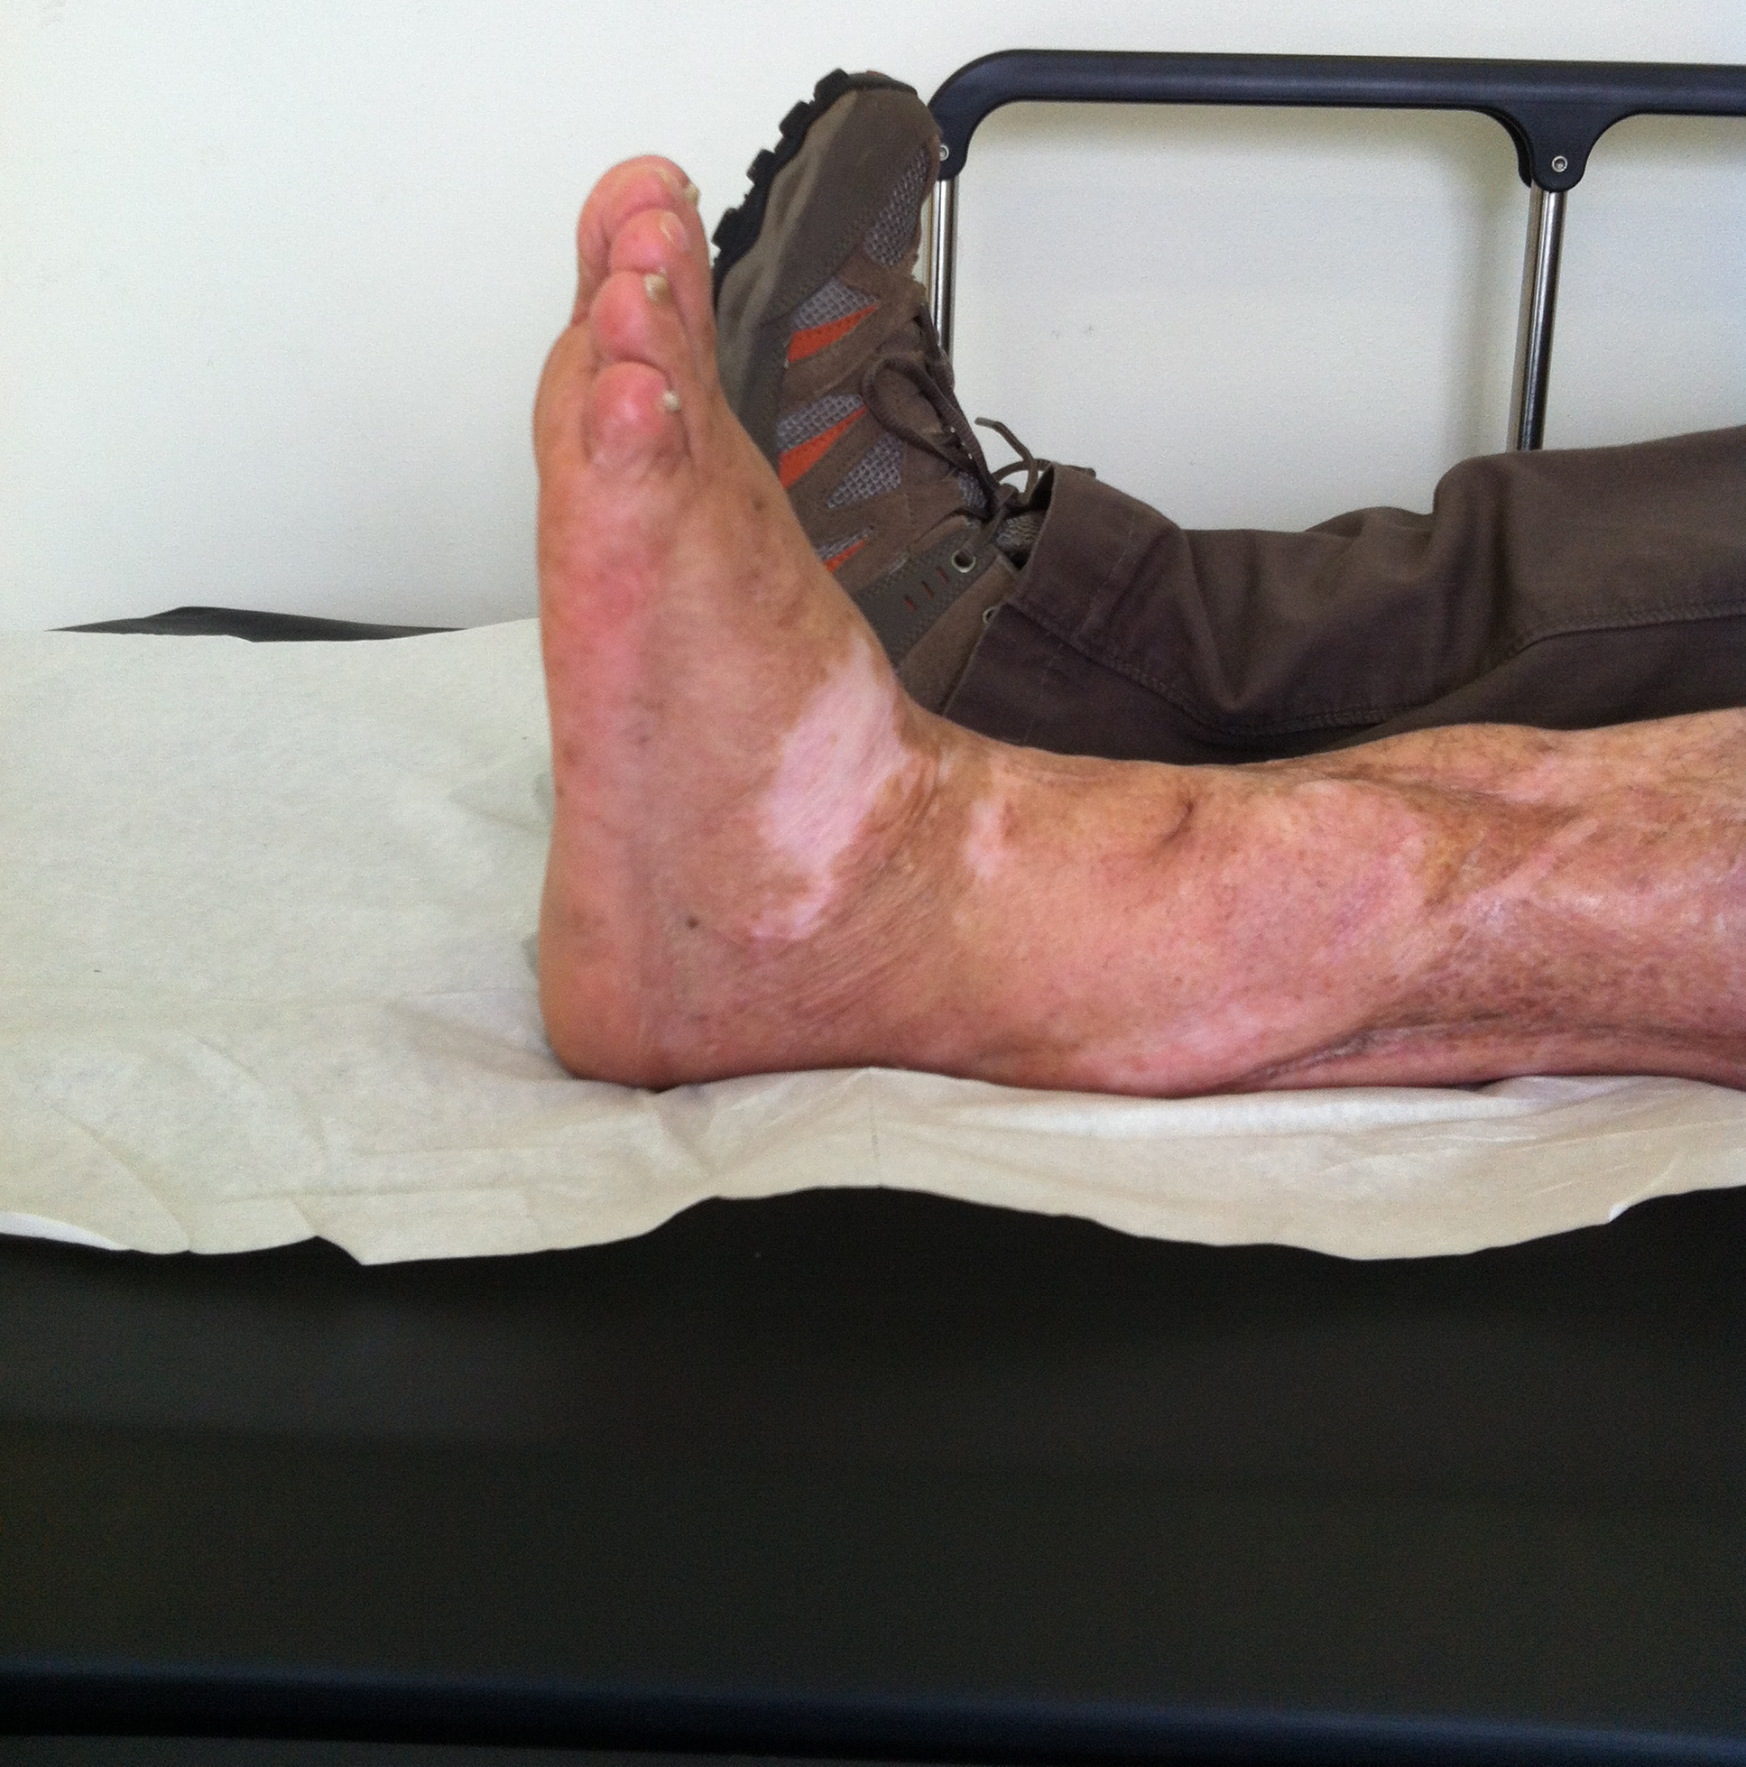
Fijación externa / estrategias tratamiento definitivo

Slide 35
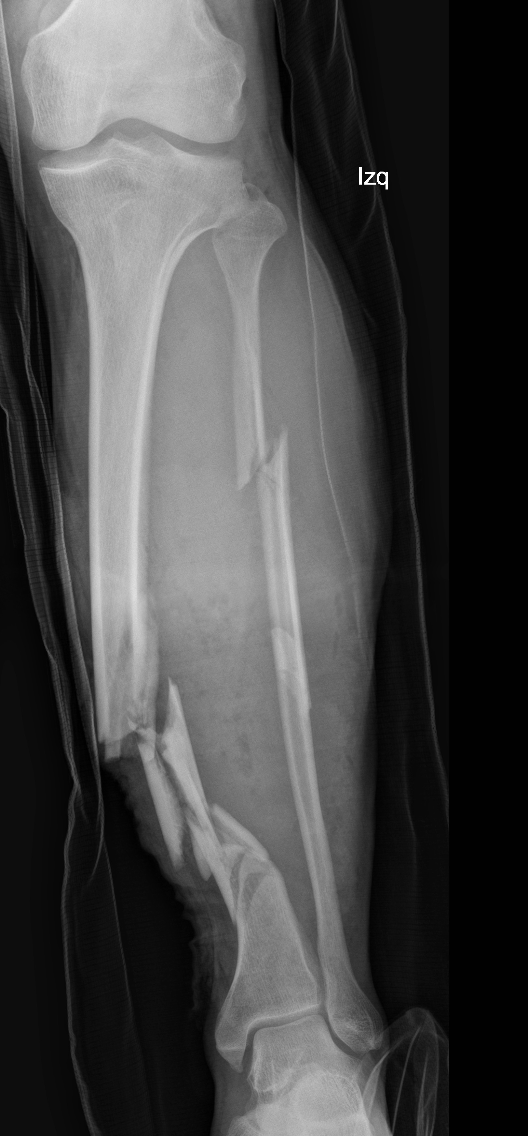
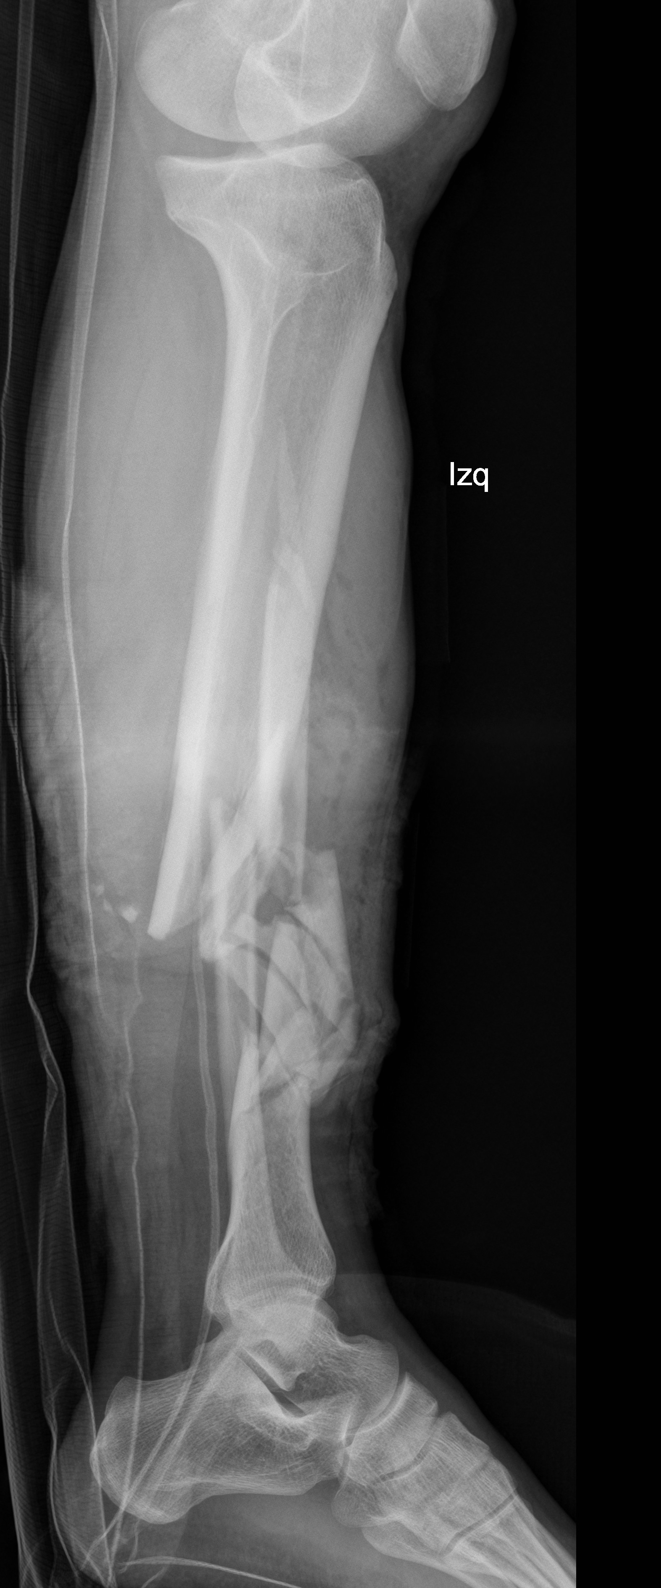
Fijación externa / estrategias tratamiento definitivo
Transporte óseo

Slide 36
Fijación externa / estrategias tratamiento definitivo

Slide 37
Fijación externa / estrategias tratamiento definitivo

Slide 38
Fijación externa / estrategias tratamiento definitivo
Transporte óseo con OTS interna

Slide 39
Fijación externa / estrategias tratamiento definitivo
24 complicaciones: 19 x dispositivo
11 cirugías no programadas
Consolidación: docking site + regenerado -> 15
Mejoras en diseño.

Slide 40
Puntos claves
EEII: frecuentes y graves
Manejo estandarizado
Multidisciplinario
Manejo transitorio/ definitivo
Adulto mayor

Slide 41
FIN

